Slide 1
敌对搜索/博弈搜索
博弈树搜索，是“与或”图搜索的特例（搜索棋局走步规则，隐含生成一棵特殊的与或树）
  博弈问题：对抗的双方参加博弈，取胜的因素不仅取决于一方的如意算盘，还需充分考虑对方的应付策略，（一字棋、国际象棋、打扑克、中国象棋、围棋）。
博弈搜索被认为高智能行为游戏;
搜索的特性：博弈双方的对抗性；博弈各方都努力寻找各自获胜状态格局，同时也努力阻止对方出现获胜状态局。

Slide 2
博弈有很多种，我们讨论最简单的 “二人零和、全信息、非偶然”博弈，其特征如下：
(1) 对垒的MAX、MIN双方轮流采取行动，博弈的结果只有三种情况：MAX方胜，MIN方败；MIN方胜，MAX方败；和局。
(2) 在对垒过程中，任何一方都了解当前的格局及过去的历史。
(3) 任何一方在采取行动前都要根据当前的实际情况，进行得失分析，选取对自已为最有利而对对方最为不利的对策，不存在掷骰子之类的"碰运气"因素。即双方都是很理智地决定自己的行动。

Slide 3
在博弈过程中，任何一方都希望自己取得胜利。因此，当某一方当前有多个行动方案可供选择时，他总是挑选对自己最为有利而对对方最为不利的那个行动方案。
如果我们站在MAX方的立场上，则可供MAX方选择的若干行动方案之间是"或"关系，因为主动权操在MAX方手里，他或者选择这个行动方案，或者选择另一个行动方案。
当MAX方选取任一方案走了一步后，MIN方也有若干个可供选择的行动方案，此时这些行动方案对MAX方来说它们之间则是"与"关系，因为这时主动权操在MIN方手里，这些可供选择的行动方案中的任何一个都可能被MIN方选中，MAX方必须应付每一种情况的发生。

Slide 4
这样，如果站在某一方(如MAX方)，把上述博弈过程用图表示出来，则得到的是一棵“与或树”。描述博弈过程的与或树称为博弈树，它有如下特点：
(1) 博弈的初始格局是初始节点。
(2) 在博弈树中，"或"节点和"与"节点是逐层交替出现的。自己一方扩展的节点之间是"或"关系，对方扩展的节点之间是"与"关系。双方轮流地扩展节点。
(3) 所有自己一方获胜的终局都是本原问题，相应的节点是可解节点；所有使对方获胜的终局都认为是不可解节点。
我们假定MAX先走，处于奇数深度级的节点都对应下一步由MAX走，这些节点称为MAX节点，相应地偶数级为MIN节点。

Slide 5
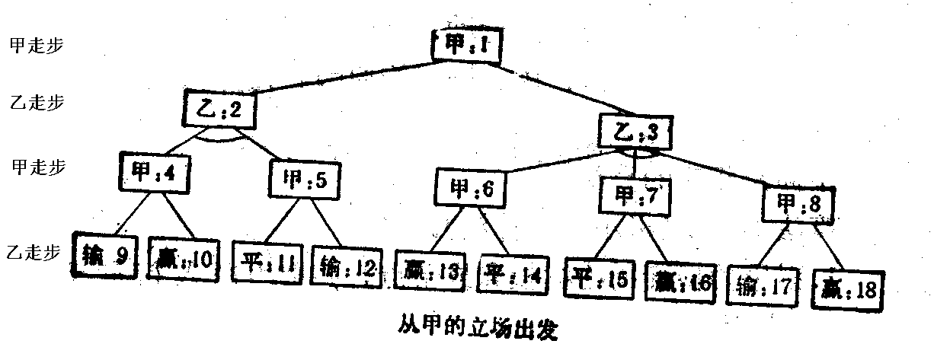
博弈问题及博弈树概念
或节点
与节点
或节点
完全取胜解 图
甲走步
从甲的立场出发
与或节点分层交替出现的与或树

Slide 6
博弈树的极小极大搜索
简单和复杂博弈问题的残局都可以用类似寻求与或图解的搜索技术来求解
• 如：深度优先、广度优先、启发式搜索
对于某些问题，博弈树的结点太多，直至残局的与或树搜索是不现实的，因此要限制搜索的深度、时间等
• 此类问题如：国际象棋、围棋
当搜索结束后，需要从搜索树中提取一个“最好”的优先走步估价，这个估价可通过对终结点格局应用一种静态估价函数来实现，用以度量一个终结点格局的“价值”
记对弈双方为MAX和MIN，通常
• 有利于MAX博弈的格局使估价函数产生一个正值
• 有利于MIN博弈的格局使估价函数产生一个负值
• 对MAX和MIN双方都没有特别有利的，产生一个接近0的值

Slide 7
通过一个极大极小搜索过程来得到一个最好的走步(模拟人向前看若干步)
• 对于MAX，选择有利于我方的结点(即最大估价值的结点)，因此MIN的父结点(MAX结点)所赋的倒退值为MIN结点中估价值最大的那个值
• 对于MIN，选择有利于己方的结点(即最小估价值的结点)，因此MAX的父结点(MIN结点)所赋的倒退值为MAX结点中估价值最小的那个值
• 逐级向上递归倒退，于是
– MAX总是选择具有最大倒推值的结点
– MIN总是选择具有最小倒推值的结点
– 直至初始结点被赋值
于是，引入估价函数f(n)：
f(n)>0 , MAX方占优，对MIN方不利
f(n)=0 , 对MAX方和MIN方势均
f(n)<0 , MIN方占优，对MAX方不利

Slide 8
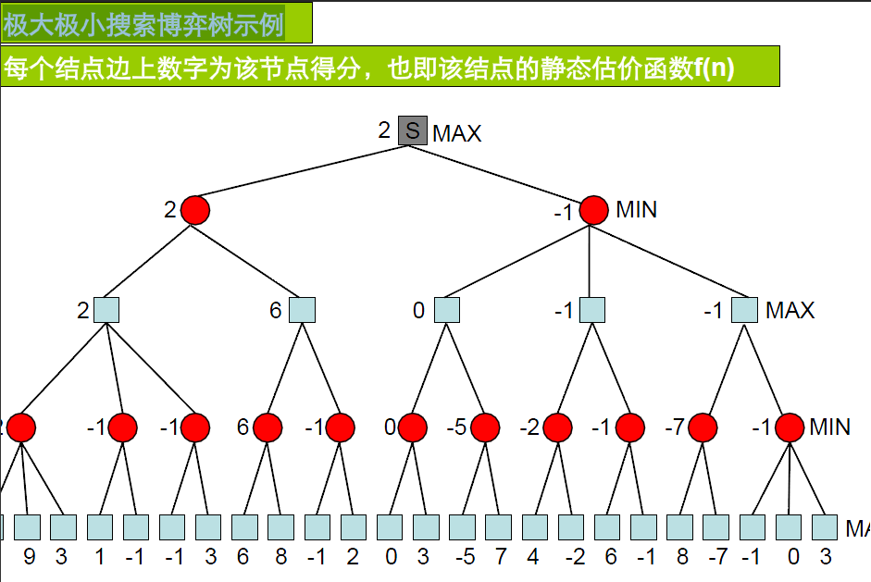

Slide 9
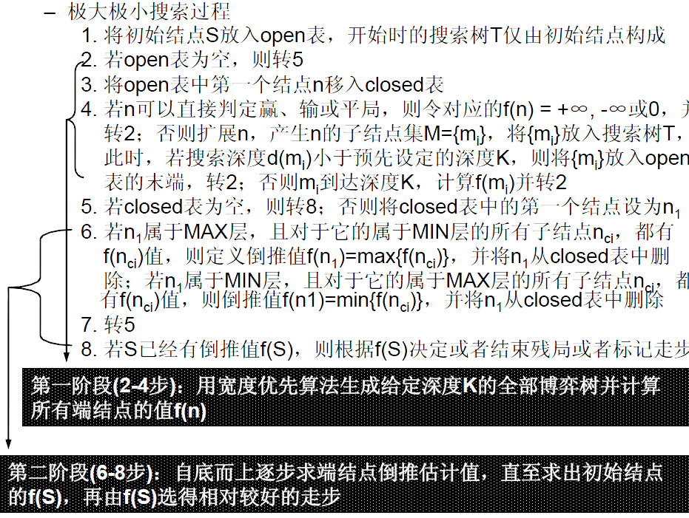

Slide 10
完整的博弈搜索策略
博弈问题实例：
  有一堆数目为N（７）的钱币，甲、乙二人轮流分堆。要求每人每次挑选其中某一堆钱币，将其分成数目不等的两小堆。分堆过程持续，直至其中一人无法再将任一堆钱币分成数目不等的两堆时，则认输。
博弈问题描述：
分堆格局(状态): (x1,x2,…,xn,M), 其中，
  xi: 第 i 堆钱币的个数；
  M: 当前走步人编号 -（MAX, MIN）
  走步规则：
  IF (x1,x2,…,xn,M) ∧ (xi = Y+Z) ∧ (Y ≠ Z)
  THEN (x1,x2,…,xi-1, Y, Z, xi+1, …, xn, ¬ M)

Slide 11
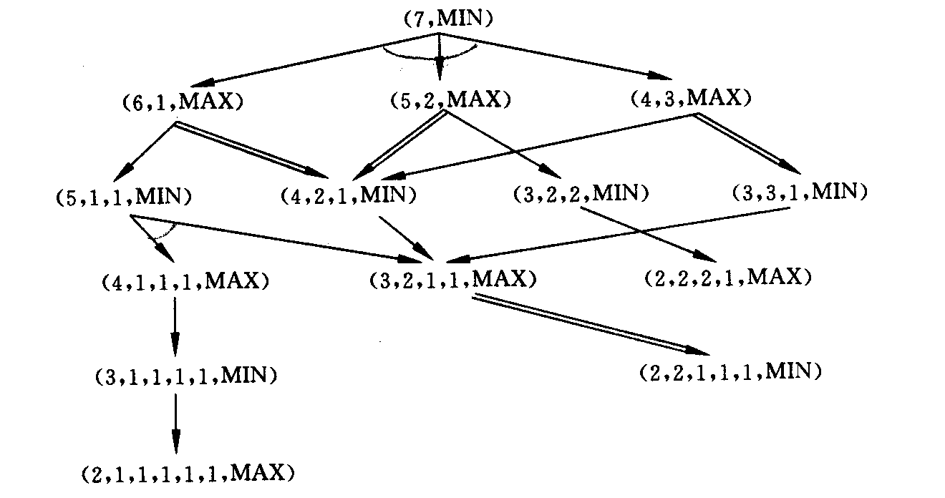
与节点
或节点
完全取胜的完备策略
与节点
站在MAX立场， MIN先走

Slide 12
特点：
  搜索策略简单，易于控制，可用于简单的博弈或一个复杂博弈的残局；
  不适合复杂的博弈问题搜索 - 指数爆炸。
  例，中国象棋：
设每种格局有40种走法，一盘棋双方平均走50步，
完整的博弈搜索 -
搜索节点数（40²）⁵⁰ ≈ 10¹⁶⁰，搜索深度达100层。
有必要引入有界深度博弈搜索策略。

Slide 13
有界深度搜索策略
核心思想：
  根据对方已走出的棋步，构造出具有一定深度的博弈树，并从此局部博弈树中选择相对好的棋着走。
需解决的关键问题：
  定义估计终结棋局优劣的评价函数；
给出棋局优劣性传递的计算方法。

Slide 14
定义棋局的评价函数
设 P 为有界博弈树中棋局；e(P): 棋局Ｐ优劣的评价函数。
  e(P)_{MAX赢} = e(P)_{MIN输} = +∞
  e(P)_{MAX输} = e(P)_{MIN赢} = -∞
  e(P)_{平} = 0
  e(P) – 任一终叶棋局Ｐ优劣的评价函数的定义原则：
    例1：从当前棋局到离我方最后取胜的差距：
      胜利在望 – e(P)值较大，败局显露 – e(P)值较小；
    例2：从当前棋局到到某个明显有利于我方棋局的差距：
    吃掉对方一子, 或者 “叫吃”。

Slide 15
计算棋局的评价函数
有界博弈树中任一棋局（节点Ｐ）评价函数值的计算：
  对于终叶节点Ｐ：赋静态评价函数值e(P);
  对于非终叶节点Ｐ：按极小-极大走步原则，采用倒推的方法，自下而上地由子节点计算父节点的动态评价函数值e(P)。
  整个过程的有效性基于这样的假设：开始节点的后继的倒推值比直接从静态评估函数中得到的值更可靠。
  假定MAX首先移动，MAX将选择有最大倒推值的节点作为它的首步。

Slide 16
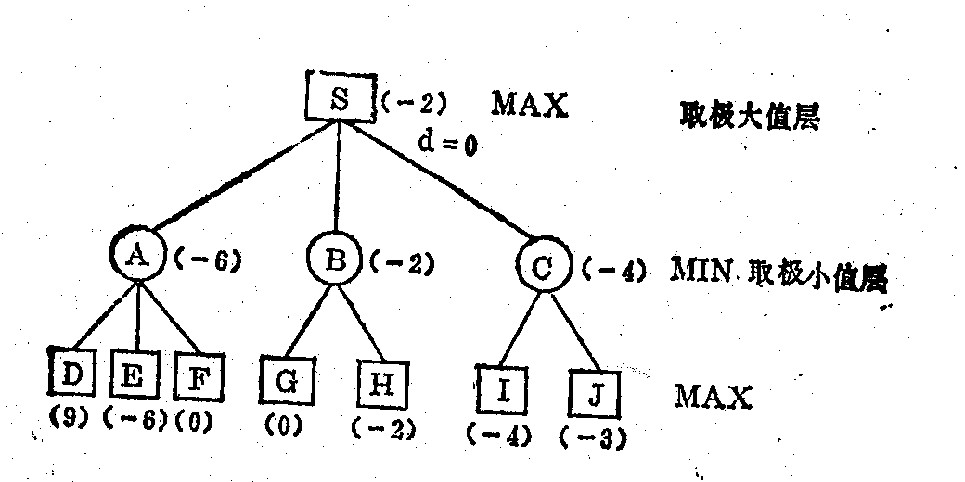
基于极小-极大原则的评价函数计算实例
站在MAX立场
动态评价函数值
静态启发式评价函数值

Slide 17
有界深度搜索算法及其应用实例
针对当前对方给出的棋局 s ：
1、按宽度优先法自上而下地生成规定深度的博弈树；
2、为有界深度博弈树的所有叶节点赋静态评价函数估计值
3、根据极小-极大走步原则自下而上地逐级计算各非终叶节点的动态评价函数估计值，直至求到起始节点的评价函数值 e(s)为止。
比较我方可走的各棋局的评价函数估计值，从中选择最好的棋步走。
再根据对方走出的棋局 s，重复上述过程。

Slide 18
有界深度搜索算法及其应用实例
一字棋（站在MAX的立场）
定义特殊棋局估计函数ｅ(P)
  e(P)_{MAX赢} = +∞
  e(P)_{MAX输} = -∞
  e(P)_{平} = ０
e(P)_{MAX赢} = +∞
e(P)_{MAX输} = -∞
e(P)_{平} = ０

Slide 19
一字棋（站在MAX的立场）
定义棋局评价函数：
将整行、整列或整条对角线称为赢线。如果一条赢线上只有ＭＡＸ（ＭＩＮ）方的棋子或为空，而没有ＭＩＮ（ＭＡＸ）方的棋子，则称此赢线称为ＭＡＸ（ＭＩＮ）方的赢线。
设ＭＡＸ方任意棋局的静态评价函数 ｅ(P) ：
  ｅ(P) = ＭＡＸ的赢线数 – ＭＩＮ的赢线数
ｅ(p)_{MAX} = 6 – 4 = 2
ｅ(p)_{MＩＮ} = 4 – 6 = - 2

Slide 20
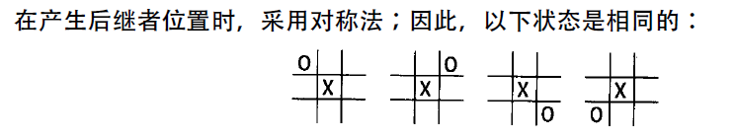

Slide 21
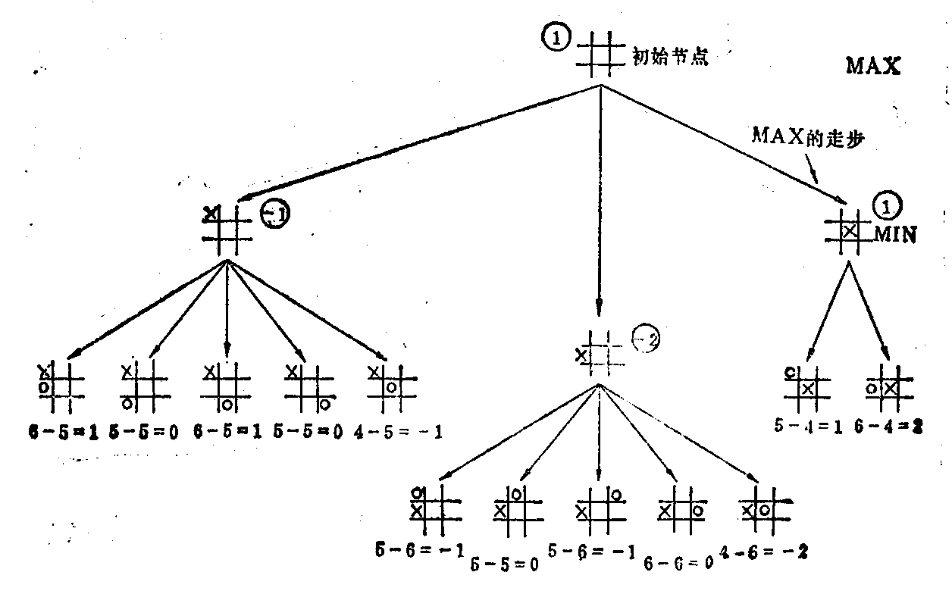
MAX走棋第一步( 深度为2 )：
MAX走步

Slide 22
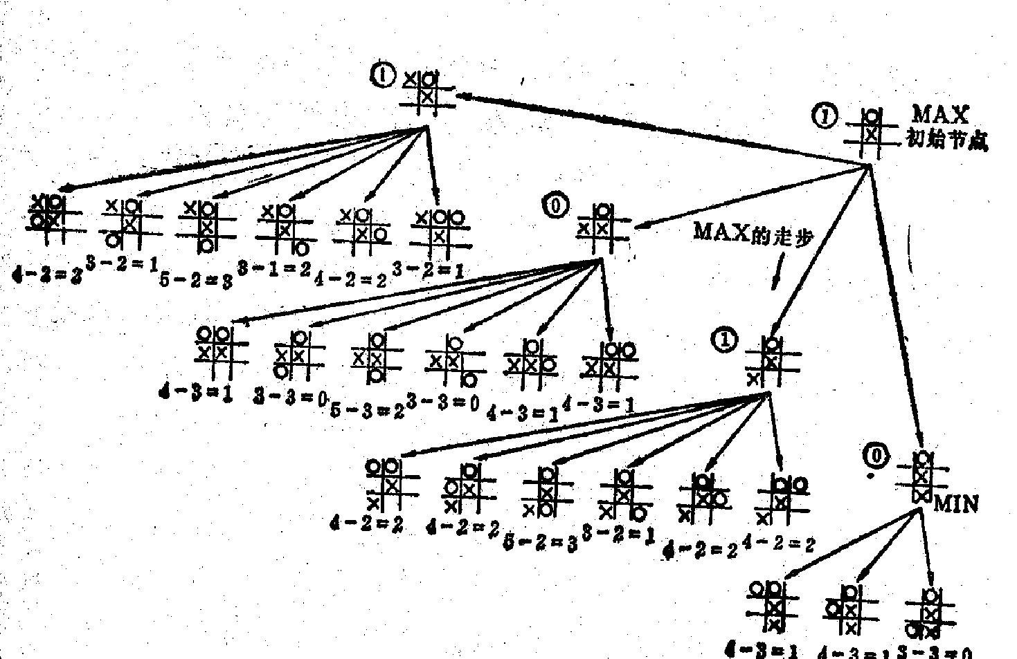
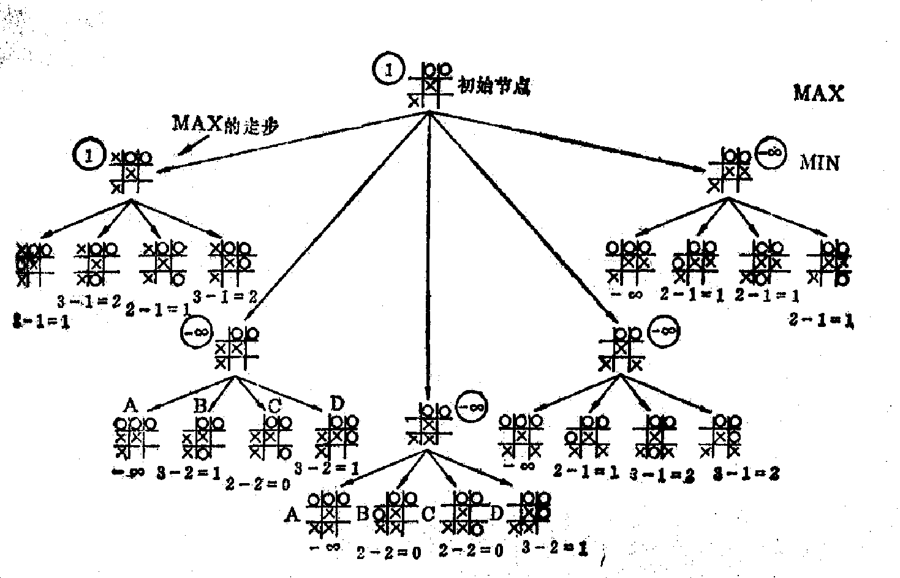
MAX走棋第二步：
MAX走棋第三步：
MAX走步
MAX走步

Slide 23
问题：
启发式博弈搜索策略 - 将扩展生成博弈树的过程与计算、评价及确定最优走步的过程完全分开进行，导致了搜索效率的低下。
对策：
α - β剪枝技术 - 在生成博弈树同时计算和评价棋局节点，对不必要展开的节点进行剪枝，可减少许多不必要节点的生成和计算工作量，提高搜索效率。

Slide 24
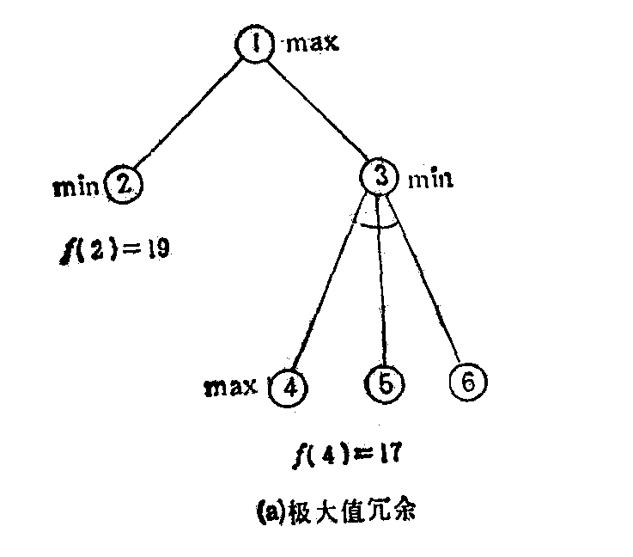
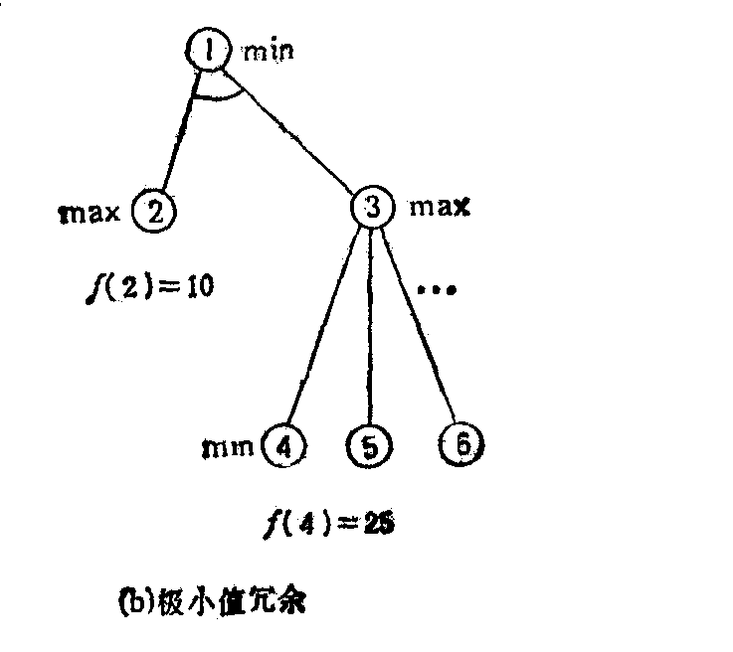
博弈树的 α - β 剪枝
e(3) ≤ 17
e(3) ≥ 25

Slide 25
α 值：
  设博弈树中某节点 n 属于极大层。它左边第一个子节点 n1的评价函数值 e(n1) 可视为节点 n 的下界值，或称为 α 值，节点 n 的评价函数值 e(n)决不会小于此 α 值。
n
n1
n 的α值

Slide 26
n
β 值：
  设博弈树中某节点 n 属于极小层。它左边第一个子节点 n1的评价函数值 e(n1)可视为节点 n 的上界值，或称为 β 值，节点 n 的 e(n)决不会大于此 β 值。
n1
n 的β值

Slide 27
α剪枝：
  若任一极小层节点 m 的 β 值小于或等于其位于极大层的父节点的 α 值，即 α ≥ β，则可终止该极小层中节点 m 以下的搜索过程。
m
α值
β值

Slide 28
β 剪枝：
  若任一极大层节点 m 的 α 值大于或等于其位于极小层的父节点的 β 值，即 α ≥ β，则可终止该极大层中节点 m 以下的搜索过程。
m
β值
α值

Slide 29
α –β剪枝规则
当任何MIN节点的值小于等于它的MAX的祖先节点的值，则可中止该MIN节点以下的搜索。该
MIN节点的最终倒推值即为它的值。该值与完全
最小化搜索得到的值不等，但同样可以选择到相
同的最佳移动方式。
当任何MAX节点的值大于等于它的MIN的祖先
节点的值时，则可中止该MAX节点以下的搜索，
该MAX节点的最终倒推值等于它的值。

Slide 30
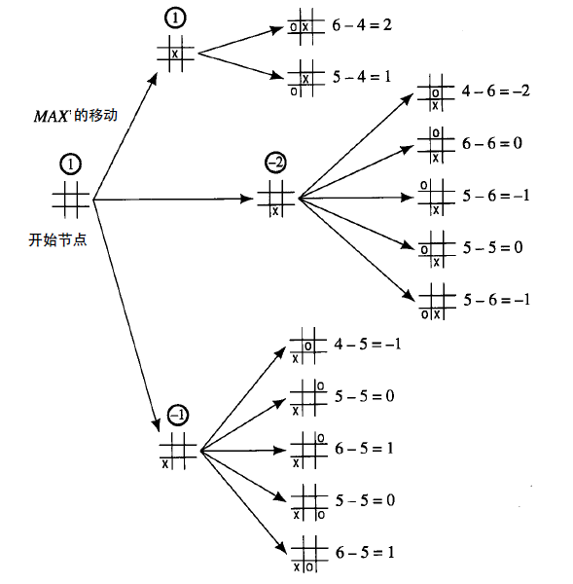
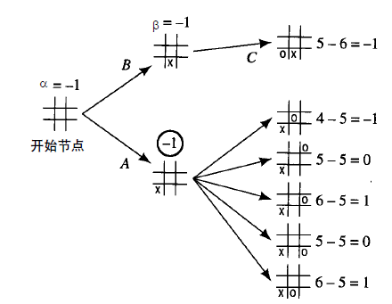
α –β剪枝技术

Slide 31
通过记录倒推值的界限可减少搜索。通常，当一个节点的后继节点有了倒推值之后，倒推值的界限就会被修改。
但我们需注意：
  • α-β搜索不断更新α/β值，当某个节点的值分别比α/β值更差时剪掉该节点的剩余分支
• MAX节点的值（包括开始节点）决不会减小。
• MIN节点的值决不会增加。

Slide 32
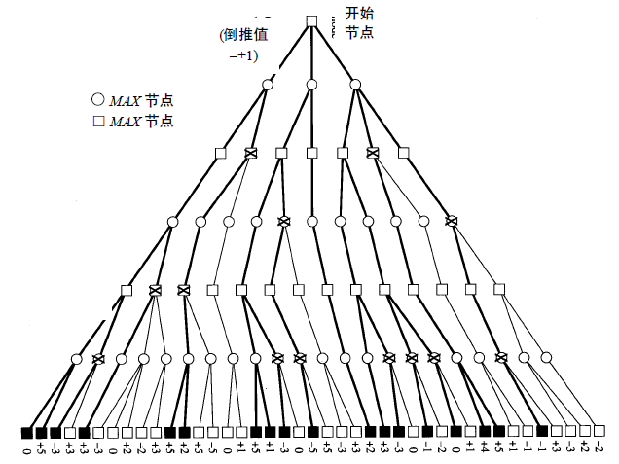

Slide 33
α-β过程的搜索效率
为了完成和剪枝，至少部分搜索树要产生至最大
深度值，因为，值需要基于叶节点的静态值。因
此，使用α-β过程时通常用到深度优先搜索，而
且，搜索中可以得到的剪枝数取决于早期的、值
与最终倒推值的近似程度。

Slide 34
其他重要问题
对弈双方不大可能使用同一个棋局估计函数。
静态评价函数并非绝对可靠。一旦某个节点发生误差，由于无法动态调整误差，则此误差将会通过极大-极小计算原则向上传播，导致决策的失误。
在有界深度搜索的全过程中，将深度固定不尽合理。有时暂时的局部的放弃可能导致全面的重大胜利。
呆板的自下而上的计算估计值方法，难于体现对弈弈手的灵活的作战意图，如声东击西、诱敌深入等。

Slide 35
产生式系统
产生式系统(production system)首先是由波斯特(Post)于1943年提出的产生式规则(production rule)而得名的。他们用这种规则对符号串进行置换运算。
后来，美国的纽厄尔和西蒙利用这个原理建立一个人类的认知模型(1965年)。
同时，斯坦福大学利用产生式系统结构设计出第一个专家系统DENDRAL。
产生式系统用来描述若干个不同的以一个基本概念为基础的系统。这个基本概念就是产生式规则或产生式条件和操作对的概念。
在产生式系统中，论域的知识分为两部分：用事实表示静态知识，如事物、事件和它们之间的关系；用产生式规则表示推理过程和行为。
由于这类系统的知识库主要用于存储规则，因此又把此类系统称为基于规则的系统(rule based system)。

Slide 36

产生式系统的组成
产生式系统由3个部分组成，即总数据库(或全局数据库)、产生式规则和控制策略。各部分间的关系如图所示。
产生式规则 是一个以"如果满足这个条件，就应当采取某些操作"形式表示的语句。例如， 规则:
如果 某种动物是哺乳动物，并且吃肉，那么 这种动物被称为食肉动物。

Slide 37
在产生式系统的执行过程中，如果某条规则的条件满足，那么，这条规则就可以被应用；即，系统的控制部分可以执行规则的操作部分。
产生式的两边可用谓词逻辑、符号和语言的形式，或用很复杂的过程语句来表示。这取决于所采用数据结构的类型。在谓词运算中的IF-THEN实质上是表示了蕴涵关系 （ P =＞ Q ）。也就是说要满足相应的真值表。
总数据库 有时也被称作上下文，当前数据库或暂时存储器。总数据库是产生式规则的注意中心。产生式规则的左边表示在启用这一规则之前总数据库内必须准备好的条件。例如在上述例子中，在得出该动物是食肉动物的结论之前，必须在总数据库中存有“该动物是哺乳动物”和“该动物吃肉”这两个事实。
执行产生式规则的操作会引起总数据库的变化，这就使其他产生式规则的条件可能被满足。

Slide 38
控制策略：其作用是说明下一步应该选用什么规则，也就是如何应用规则。通常从选择规则到执行操作分3步： 匹配、冲突解决和操作。
匹配：在这一步，把当前数据库与规则的条件部分相匹配。如果两者完全匹配，则把这条规则称为触发规则。当按规则的操作部分去执行时，称这条规则为启用规则。被触 发的规则不一定总是启用规则，因可能同时有几条规则的条件部分被满足，要在解决冲突步骤中来解决这个问题。
冲突解决：当有一条以上规则的条件部分和当前数据库相匹配时，就需要决定首先使用哪一条规则，这称为冲突解决。有不少的冲突解决策略，如规则排序、数据排序、规模排序、专一性排序和就近排序等。如何选择冲突解决策略完全是启发式的。
操作：操作就是执行规则的操作部分，经过操作以后，当前数据库将被修改。然后，其他的规则有可能被使用。

Slide 39
产生式系统的知识表示
产生式系统知识表示方法，包括事实的表示和规则的表示。
（１）事实的表示
孤立事实的表示 ：孤立事实在专家系统中常用〈特性- 对象- 取值〉三元组表示。
(AGE ZHAO-LING 43)
(FATHER ZHAO-YIN ZHAO-LING)
(DOSE DRUG 2.0－GRAMS)
(MAN ZHAO-LING TRUE)
(WOMAN ZHAO-LING FALSE)
最后两句所表示的关系与前四句有所不同，有时称为谓词，谓词也可用二元关系表示：
MAN(ZHAO-LING)
～WOMAN(ZHAO-LING)
四元组表示(IDENT ORGANISM-2 STREPTOCOCCUS 0.7)

Slide 40
事实之间的关系：
● 树状结构
● 网状结构
（２）规则的表示
单个规则的表示：一般，一个规则由前项和后项两部分组成。前项表示前提条件，各个条件由逻辑连接词(合取、析取等)组成各种不同的组合。后项表示当前提条件为真时，应采取的行为或所得的结论。
规则间的关系：完全独立的规则集虽然容易增删和修改，但寻找可用规则时只能顺序进行，效率很低。在实际专家系统中，由于规则都较多，所以总是按某种方式把有关规则连结起来，形成某种结构。
● 规则按参数分类
● 网状结构

Slide 41
产生式系统的分类：主要是按照推理方向（正、逆、双）、执行顺序的可交换性、问题的可分解性支持等原则对构建的产生式系统进行分类。
1）正向产生式系统：检查规则前提与当前工作区的满足性来激活使用规则，从而推动推理过程。
2）逆向产生式系统：检查规则结论与当前工作区的满足性来激活使用规则，从而反向推动推理（归纳）过程，规则采用逆向表示。
3）双向产生式系统：同时正向与逆向推理规则，从而双向推动推理过程。
4）可交换的产生式系统：规则执行的先后次序不影响推理结果的产生，称其为可交换的产生式系统
5）可分解的产生式系统：能用问题归约方式解决的问题，可以通过设计可分解的产生式系统来求解。

Slide 42
作业
Nilson书第十二章12-2和12-3;

